Slide 1

2022-2023-2学期
数据结构实训答辩
Defense of Practical Training of Data Structure Course
答辩人：李冠润

Slide 2
成员分工与工作安排
01
02
成果展示与难点探讨
03
自选题目讲解
CONTENT
04
实训总结

Slide 3
1
成员分工与工作安排
Division of Labor and Work Arrangement of Members

Slide 4





成员分工
李树臻
李冠润
杜中驭
李鹏辉
刘宪铎
学号：2020416214
负责内容：
第五章、第八章代码及实验报告，自选题目讲解
学号：2020416212
负责内容：
第四章代码及实验报告，答辩和ppt
学号：2020416198
负责内容：
第三章代码及实验报告，代码整理
学号：2020416213
负责内容：
第六章、第七章代码及实验报告
学号：2020416228
负责内容：
第二章代码及实验报告、实验报告整合

Slide 5
实训时间安排
2023.2.20
2023.2.24
完成团队组建
实训任务分工
完成实训报告
答辩ppt的制作
完成自选题目
2023.2.21-23
2023.2.25
完成实训题目
实训文件整理
实训收尾工作
答辩

Slide 6
2
成果展示与难点探讨
Achievement Display and Difficulty Discussion

Slide 7
难点探讨-KMP算法
KMP 算法是一种字符串匹配算法，用于在一个文本串 T 中查找一个模式串 P 是否存在。算法的难点主要在于理解和实现 next 数组的计算。
next 数组是指针对模式串 P，每个位置 i 上的最长前缀和最长后缀的共有长度。这个长度也可以理解为当匹配到第 i 个字符时，如果发生失配，应该将模式串向右移动的距离。计算 next 数组的过程就是对模式串进行预处理，目的是在匹配过程中尽可能地减少模式串的移动次数，从而提高匹配效率。
具体来说，next 数组的计算过程可以使用双指针来实现，即利用两个指针 i 和 j 分别指向模式串的两个位置，不断移动并比较这两个位置上的字符。如果 i 和 j 上的字符相等，则将 next 数组对应位置的值设为 j+1；否则需要通过 next 数组来找到下一个应该比较的位置，具体方法是让 j 移动到 next 数组对应位置的值，即 j=next[j]，然后再次比较 P[i] 和 P[j]。
由于 next 数组的计算需要比较模式串中的每个位置，因此时间复杂度为 O(m)，其中 m 是模式串的长度。但是这个过程只需要进行一次，之后在匹配过程中每次移动模式串时都可以利用 next 数组来减少移动次数，从而将匹配过程的时间复杂度降为 O(n)，其中 n 是文本串的长度。
总之，KMP 算法的难点在于理解和实现 next 数组的计算过程，需要通过多次练习和理解才能掌握。

Slide 8
难点探讨-树
二叉树的遍历
树的遍历
二叉树的遍历分为前序遍历、中序遍历和后序遍历。前序遍历的顺序是根节点-左子树-右子树，中序遍历的顺序是左子树-根节点-右子树，后序遍历的顺序是左子树-右子树-根节点。对于一棵二叉树，如果要进行遍历，需要理解递归的思想，否则容易出错。
树的遍历分为前序遍历、中序遍历和后序遍历。前序遍历的顺序是根节点-左子树-右子树，中序遍历的顺序是左子树-根节点-右子树，后序遍历的顺序是左子树-右子树-根节点。对于一棵树，如果要进行遍历，需要理解递归的思想，否则容易出错。
二叉树的构建
二叉树的平衡性
根据前序遍历和中序遍历可以唯一确定一棵二叉树，而根据后序遍历和中序遍历也可以唯一确定一棵二叉树。根据前序遍历和后序遍历则无法唯一确定一棵二叉树。对于给定的前序遍历和中序遍历，需要理解如何构建一棵二叉树
二叉树的平衡性是指二叉树的左右子树的高度差不超过1。平衡二叉树的插入、删除和查找等操作的时间复杂度是O(logn)，而非平衡二叉树的时间复杂度可能会退化为O(n)。平衡二叉树的实现有AVL树、红黑树等，这些实现方法需要理解旋转和颜色标记等技巧。

Slide 9
难点探讨-图
Dijkstra算法
Floyd算法
Dijkstra算法的难点主要在于理解和实现。该算法需要理解图的数据结构和基本概念，如邻接矩阵和邻接表。
在实现过程中，需要使用堆等数据结构来维护当前最短路径，并且需要注意处理边界情况和特殊情况，如图中存在负权边等。
Dijkstra并不是一定不能解决图中存在负权值的问题，只要不出现负环，就不会破坏算法的平衡。或者我们可以采用SPFA算法来解决图中存在负权边的问题。
Floyd算法的难点主要在于时间复杂度和空间复杂度的控制。
该算法的时间复杂度为O(n^3)，采用了三重循环，当图的规模较大时，运行时间可能较长。
因此，在实际应用中，需要采用一些优化策略来提高算法效率。
同时，Floyd算法需要使用二维数组来存储任意两点之间的最短路径，因此在空间上也需要进行一定的优化，以避免内存不足等问题。

Slide 10
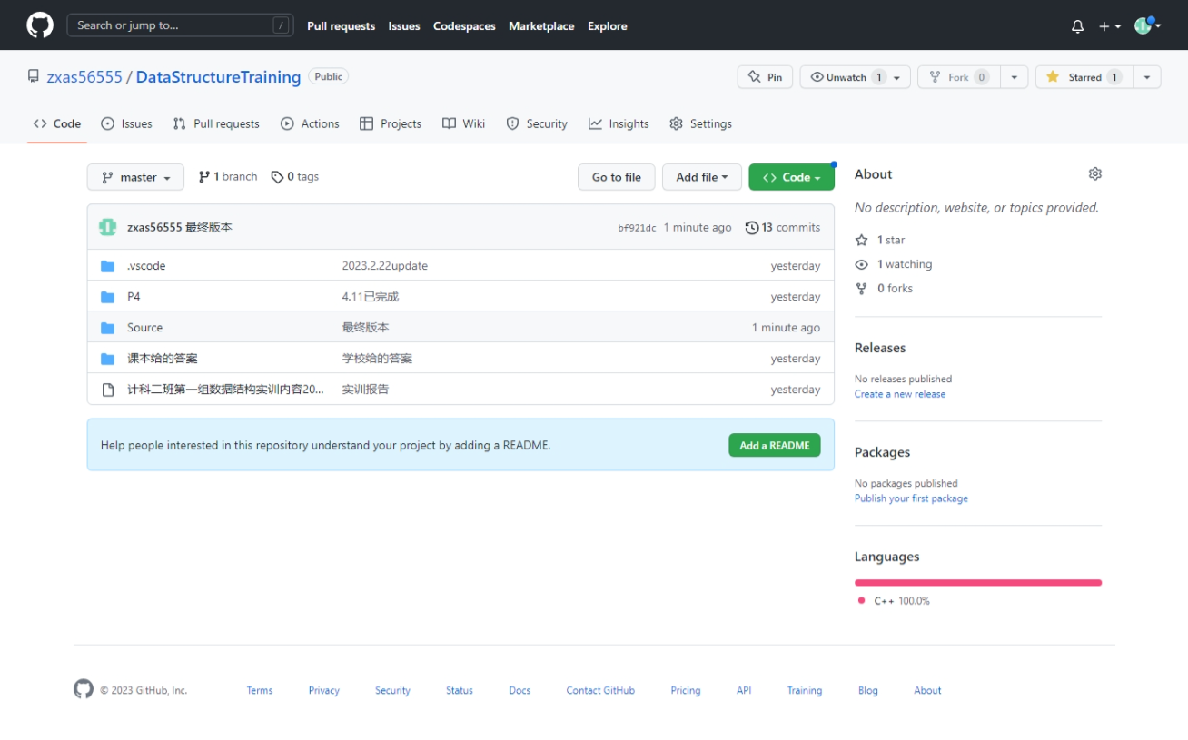
版本管理设计
版本管理设计
我们将代码通过git托管在了GitHub平台，大家编写完程序之后每次修改以及调试，都会commit到本地git仓库；每完成一道题都会与GitHub的仓库进行同步。

Slide 11
3
自选题目讲解
Self-selected Topic Explanation

Slide 12
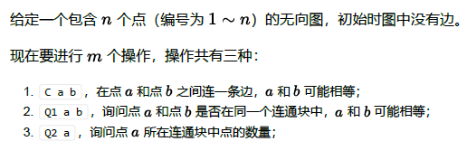
连通块中点的数量

Slide 13
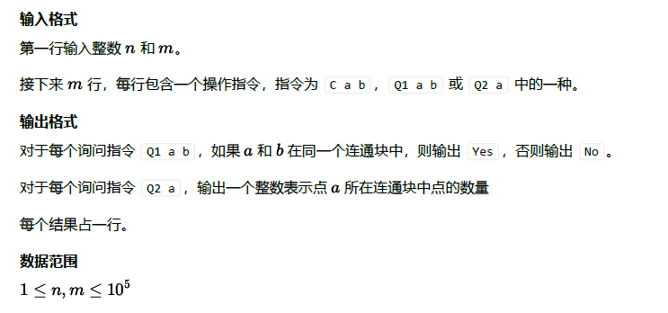
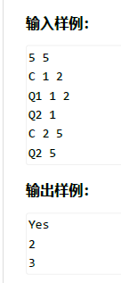
连通块中点的数量

Slide 14
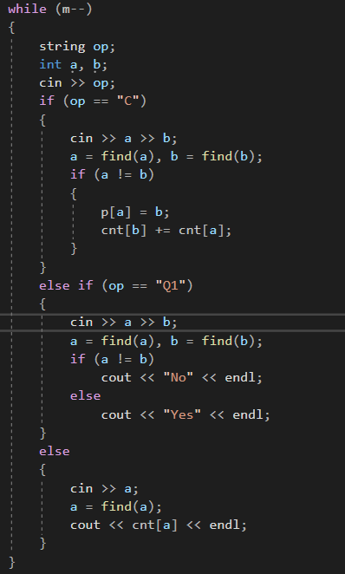
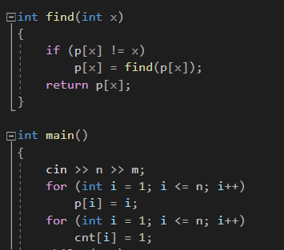
连通块中点的数量

Slide 15
连通块中点的数量
#include <bits/stdc++.h>
using namespace std;
const int N = 100010;
int n, m;
int p[N];
int cnt[N];
int find(int x)
{
if (p[x] != x)
p[x] = find(p[x]);
return p[x];
}
int main()
{
cin >> n >> m;
for (int i = 1; i <= n; i++)
p[i] = i;
for (int i = 1; i <= n; i++)
cnt[i] = 1;
while (m--)
{
string op;
int a, b;
cin >> op;
if (op == "C")
{
cin >> a >> b;
a = find(a), b = find(b);
if (a != b)
{
p[a] = b;
cnt[b] += cnt[a];
}
}
else if (op == "Q1")
{
cin >> a >> b;
a = find(a), b = find(b);
if (a != b)
cout << "No" << endl;
else
cout << "Yes" << endl;
}
else
{
cin >> a;
a = find(a);
cout << cnt[a] << endl;
}
}
return 0;
}

Slide 16
过河问题
ABCD四个人，单独过河分别需要1,2,5,10分钟，最多两个人同时过，并且只有一个手电筒，每次都需要电筒，两人过河按慢的时间算，问最少几分钟。

Slide 17
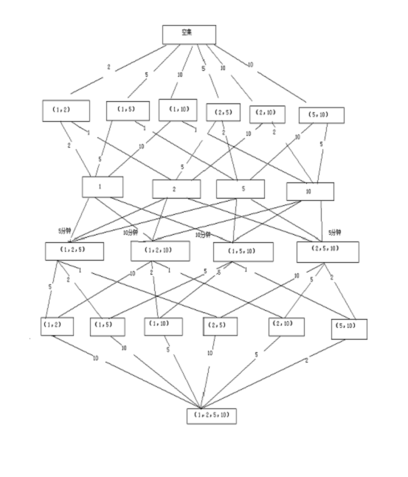
过河问题
方框代表每一种情况河对岸的人数。把每一个方框当成一个点，过河的时间当成边的权值。

Slide 18
第一次：C（4，0）
第二次：C（4，2）
第三次：C（4，1）
第四次：C（4，3）
第五次：C（4，2）
第六次：C（4，4）

Slide 19
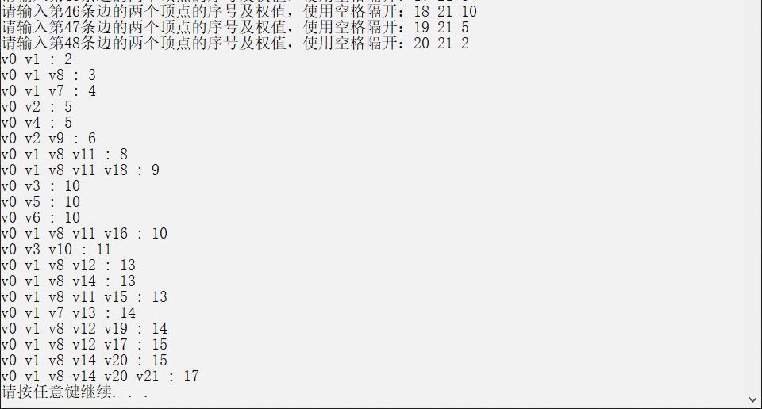

Slide 20
4
实训总结
Practical Training Summary

Slide 21
实训总结
通过本次实训，成员们巩固和加深了对数据结构的理解，提高了综合运用本课程所学知识的能力，培养了独立思考、深入研究、分析问题、解决问题的能力。并通过实际编译系统的分析设计、编程调试，掌握应用软件的分析方法和工程设计方法。通过本次学习与实践，体验了一下离开课堂的学习，也可以理解为一次实践与理论的很好的连接。在我们小组成员的努力下，从刚开始得觉得很难，到最后整个实训任务依然有条不紊的完成了。我们付出了很多，也得到了很多。
通过这次课程设计，让我们对一个程序的数据结构有了更全面更进一步的认识，根据不同的需求，采用不同的数据存储方式，不一定要用栈，二叉树等高级类型，有时用基本的一维数组，只要运用得当，也能达到相同的效果，甚至更佳。在编写程序的过程中，我们复习了之前学的基本语法，并将其学以致用，也从中发现自己平时学习的不足和薄弱环节，从而加以弥补。
通过这次数据结构实训，我们才知道了“纸上谈来终觉浅，绝知此事要躬行“的道理；我们才知道过去所了解的理论知识运用到编写代码、程序设计上来是多么的有困难；我们也知道了学校为我们开设这门实训课程的目的。
希望通过这次实训，不管是我们小组成员也好，还是班级里的同学也好，都能够从中获得收益，并加以运用，展现在以后的学习生活中。
最后感谢张老师的教导，欢迎老师的批评和指正！

Slide 22
Defense of Practical Training of Data Structure Course
感谢您的观看
Thank you for watching
答辩人：李冠润

